Slide 1
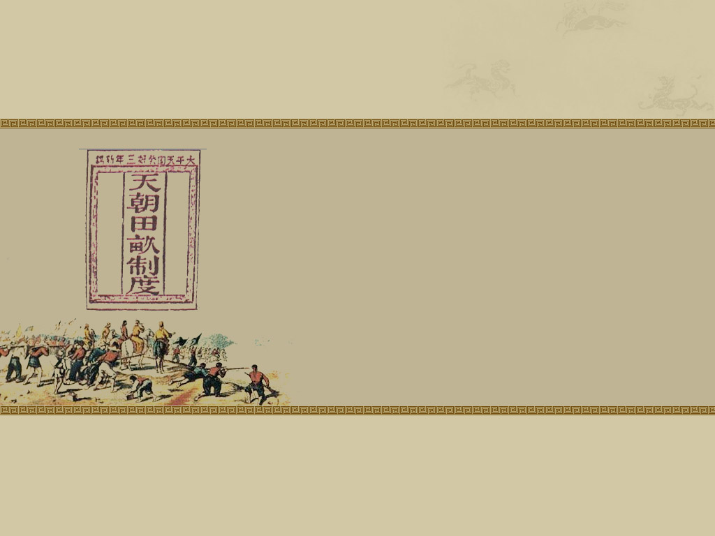
3.1 太平天国运动
■兴 起 背 景
■金 田 起 义
■天 国 兴 衰
■失败原因及影响

Slide 2
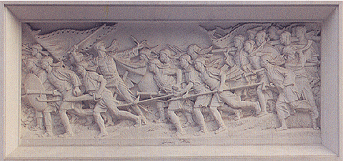
人民英雄纪念碑——金田起义浮雕
鸦片战争后，天灾人祸接连不断，百姓生活困苦不堪。广西民众在乡村塾师洪秀全率领下，揭竿而起。他们曾试图建立一个人人均等的“太平天国”，最终却归于失败。他们的理想是什么？为什么会走向失败？

Slide 3
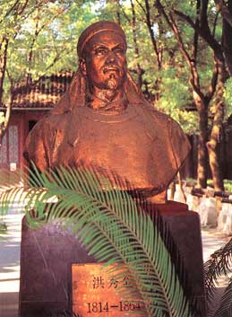
一、太平天国运动兴起的原因
必要性
1、阶级矛盾激化 ---根本原因
2、外资侵略 ---新的灾难
3、自然灾害严重
理论来源：儒家思想、基督教义、大同思想
1、西方宗教思想等的影响
2、洪秀全的宗教理论 ---思想基础
3、创立拜上帝教 ---组织基础
4、洪、杨等人的组织与领导 ---领导基础
可能性

Slide 4
“近代则有阎罗妖注生死邪说……天下凡间我们兄弟姊妹
所当共击灭之，惟恐不速者也” ——《原道觉世训》
“近而中国，是皇上帝主宰化理，远而番国亦然。远而番
国，是皇上帝生养保佑，近而中国亦然。天下多男人，尽是兄
弟之辈；天下多女子，尽是姐妹之群。何得存此疆彼界之私？
何可起尔吞我并之念？” ——《原道醒世训》
以上材料反映了何种思想？说明了什么？对农民起义有何影响？
①农民阶级追求的平等、公有、互助、推翻封建统治的思想；
②说明太平天国仍然是宗教迷信与农民革命相结合，具有局限性
③为起义奠定了思想基础
运动特点：以宗教形式组织与发动起义，反映农民运动的局限性。

Slide 5
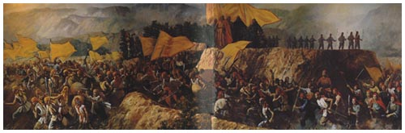
二、金田起义（1851－1853）
金田起义画（想像画）
起义前期经过：
金田起义 东乡称王 永安建制 北上进军
定都天京（正式建立政权与清对峙）

Slide 6
三、天国兴衰（1853－1864）
（一）太平天国的全盛时期（1853——1856）
1.定都天京：正式建立政权（1853年）
2.革命纲领：《天朝田亩制度》
3.军事上全盛：北伐 、 西征和东征
思考：
太平天国的兴盛表现在哪些方面？

Slide 7
《天 朝 田 亩 制 度》
“凡分田照人口，不论男妇，算其家口多寡，人多则分多，人寡则分寡……凡天下田，天下人同耕。此处不足则迁彼处，彼处不足则迁此处。……务使天下共享天父皇上帝大福，有田同耕，有饭同食，有衣同穿，有钱同使，无处不均匀，无人不饱暖。”
——《天朝田亩制度》
阅读以上材料，回答：
根据上述材料说明：《天朝田亩制度》有何特点？为什么会有这些特点？你对此有何认识？

Slide 8
①特点：
第一、革命性：明确主张废除封建土地所有制，并形成系统的革命纲领，是农民阶级所能提出的最完整的反封建纲领，成为几千年来农民战争的最高峰；其次，它从各方面冲击了封建礼教和纲纪。
第二、空想性：①平分土地在当时社会无法实现，只是小生产者的一种迫切愿望；②绝对平均分配的圣库制度违背小生产者的阶级本性，无法实现，也无法调动其积极性；③当时的战争环境，制度根本无法实施。
第三、落后性：此纲领把小农自然经济作为追求的理想化目标，
实际上未超越封建主义的经济范畴。它主张小私有制，废除商品经济，不符合国际和国内经济发展的规律和趋势。

Slide 9
②产生根源
第一、社会根源：鸦片战争后人民身受双重压迫，清朝长
期以来土地高度集中，广大人民无地、少地，负担沉重；
第二、历史根源：“等贵贱，均贫富”一直是历代农民起义的奋斗目标；
第三、阶级根源：农民阶级不代表先进的生产力，其纲领
只能反映他们迫切的现实愿望，以及追求平等、平均和小
私有制基础上男耕女织的自然经济。
③结论：
太平天国军事上的胜利缺乏政治、经济和思想的牢固基础，不可能提出彻底改造封建社会的纲领，更不能阻止政权的封建化，革命的高潮隐含着危机。

Slide 10
北伐、西征、东征简表
 | 北伐 |  | 西征 | 东征
背景 | 清军在天京附近建立江南大营和江北大营围困天京
目的 | 推翻清朝统治 | 巩固大本营 |  |  | 断绝清政府财源
时间 | 1853年 | 1853年 |  |  | 1856年
领导人 | 林凤祥、李开芳 | 赖汉英、石达开 |  |  | 秦日纲、石达开
大致经过 |  | ① ② |  |  | ① ②
结果 | 失败 | 胜利 |  |  | 胜利
意义

Slide 11
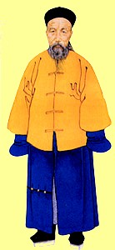
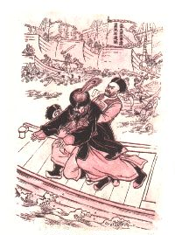
西征军（石达开）在鄱阳湖口大
败湘军，曾国藩兵败要跳水自杀
曾国藩

Slide 12
（二）天国的衰败（1856——1864）
1.湘军、淮军成为镇压太平天国的主力
2.天京变乱（1856年）——转折点
△《贼情汇纂》载：“秀清自恃功高，朝见立而不跪，每诈称天父下凡附体，令秀全跪其前，甚至数其罪而杖责之，造言既毕，其为君臣如初。”
△《李秀成自述》载：“（东王）权太重，要逼天王封其万岁。那时权柄皆在东王一人手上，不得不封，逼天王亲到东王府封其万岁。”

Slide 13
①根本原因：
农民阶级的局限性：领导者被胜利冲昏头脑，腐朽思想滋长，内部矛盾尖锐。
②过程：
诸王混战；石达开出走，大渡河全军覆没。
③影响：
元气大伤 ，几乎是“朝中无将” ；洪秀全被迫起用年轻将领。

Slide 14
3.重建领导核心
⑴新领导核心：陈玉成、李秀成、洪仁玕
⑵洪仁玕提出《资政新篇》:
①是改革内政，建设国家的新方案；
②我国最早具有资本主义色彩的新方案；
③特点：革命性、空想性、进步性
4.运动失败——标志：1864年天京陷落

Slide 15
思考：联系史实，分析太平天国失败的原因及其启示。
1.失败的原因
主观上：
农民阶级的局限性——等级制度、小农意识
客观上：
中外反动势力的联合绞杀。
2.启示
由于阶级和时代的局限性， 农民阶级不能领导中国革命取得胜利。

Slide 16
（三）太平天国运动的影响与意义：
1.性质与双重任务：
2. 影响与意义：
反封建反侵略的农民革命战争。
⑴它扫荡了王朝秩序，冲击了旧纲常名教，动摇了清朝统治的政治基础；加速了清王朝和整个封建制度的衰落。
⑵它表达了农民群众的理想追求，提出了近代中国第一个具有发展资本主义性质的社会改革方案《资政新篇》 。
⑶是世界反殖民主义斗争的重要组成部分。

